Slide 1
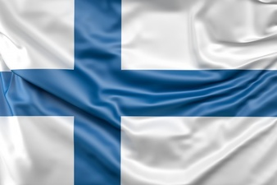
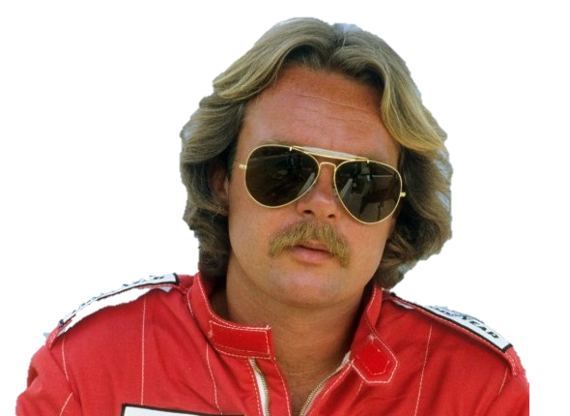
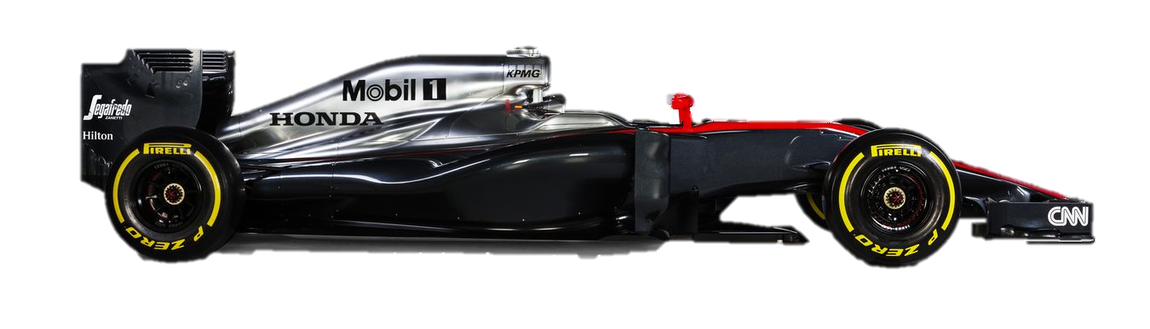
eaglenest8@hotmail.com
Hoy husmearemos en la vida del vigésimo Campeón Mundial de F1…
un popular corredor de Autos que a pesar de haber nacido en Suecia,
desarrolló su profesión en la Formula Uno bajo la bandera de Finlandia …
Keke Rosberg
20º Campeón Mundial
De Formula Uno
1982
Disfruta esta narración…

Slide 2
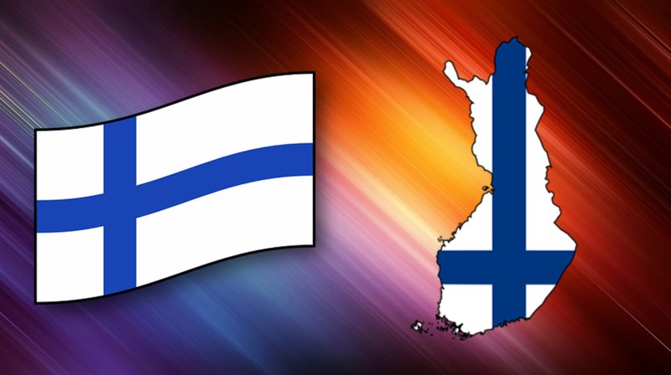

eaglenest8@hotmail.com
Keke Rosberg
Campeón Mundial
F1
1982
Versión Completa
____________________

Slide 3
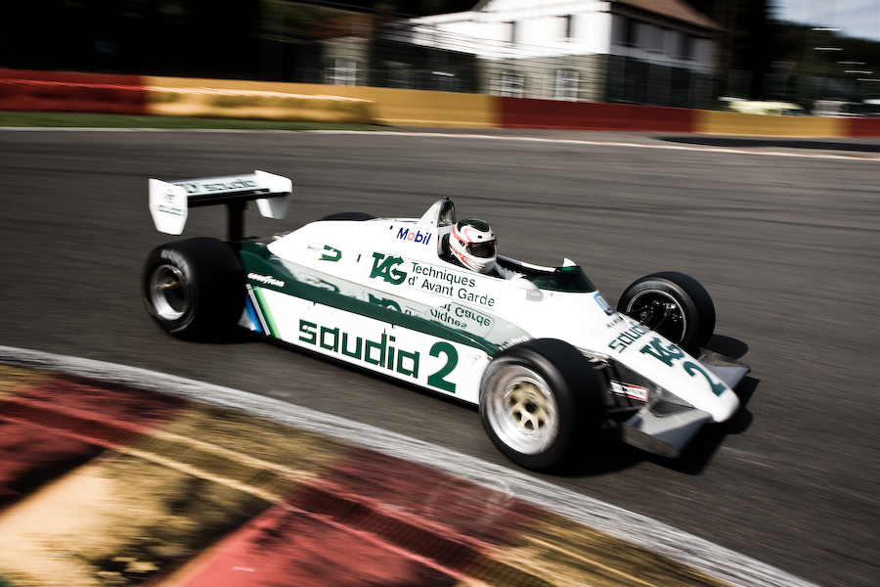


eaglenest8@hotmail.com
Keke Rosberg
Campeón Mundial
F1
1982
Versión Completa
____________________

Slide 4
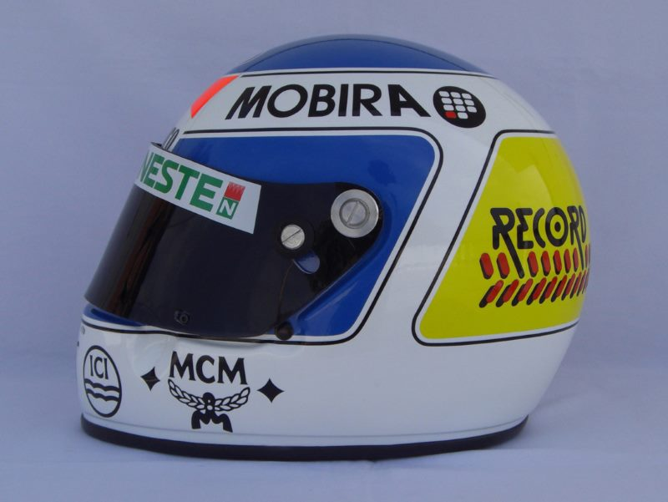

Slide 5
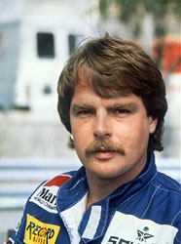
Keke Rosberg
Equipos
Theodore,
ATS,
Wolf,
Fittipaldi,
Williams
y
McLaren
Carreras comenzadas
128
Campeonatos mundiales
1
1982
Datos personales
Nacionalidad
Finlandés
Nacimiento
Estocolmo, Suecia
Carrera deportiva
Palmarés general
Competiciones
Fórmula 1

Slide 6
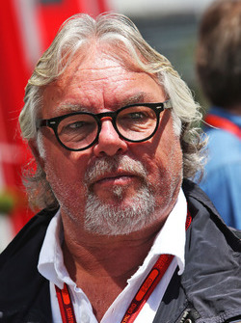
Primera carrera
Gran Premio de Sudáfrica
1978
Primera victoria
Gran Premio de Suiza
1982
Última victoria
Gran Premio de Australia
1985
Última carrera
Gran Premio de Australia
1986
Victorias
5
Podios
17
Poles
5
Vueltas rápidas
3

Slide 7
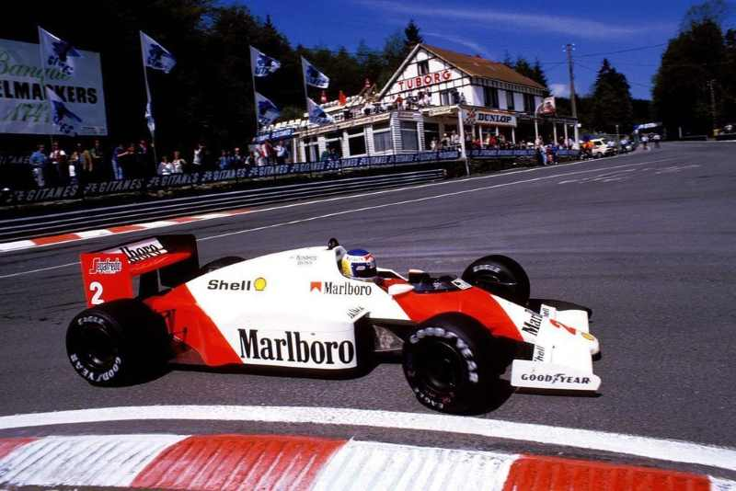
Keijo Erik "Keke" Rosberg es un popular expiloto
de Fórmula 1 que compitió a principios de los años 1980
y logró el campeonato del mundo de 1982.

Slide 8
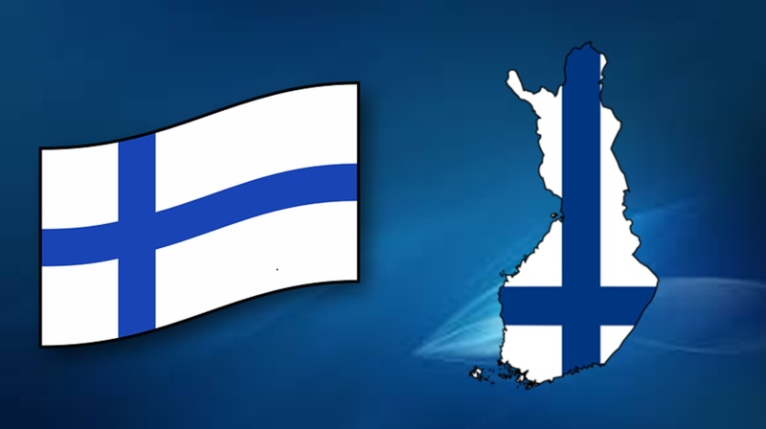
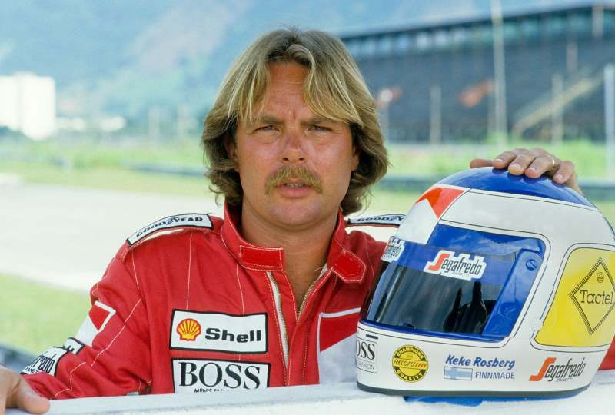
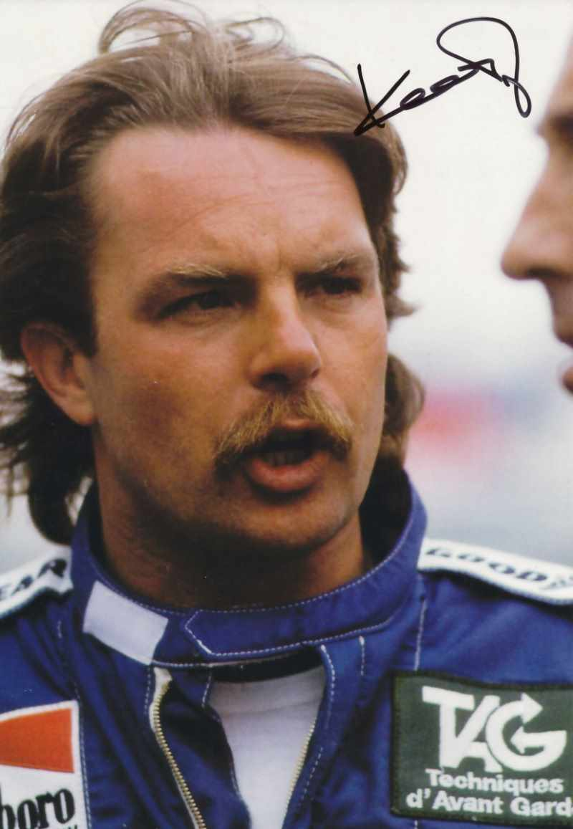
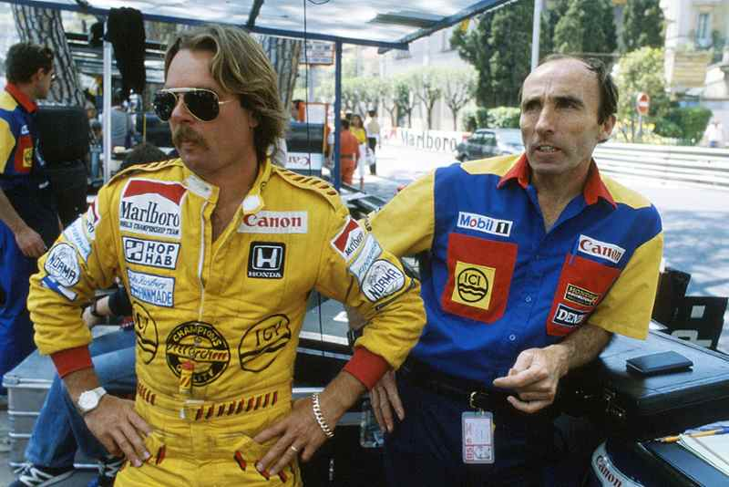

Slide 9
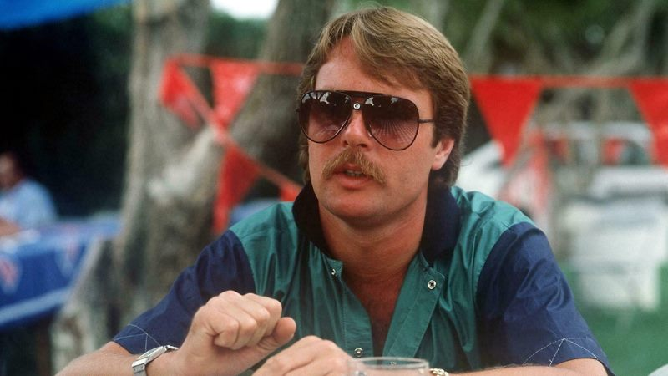
A pesar de haber nacido
en Estocolmo (Suecia)
fue el segundo piloto finlandés
en correr en la Fórmula 1.

Slide 10
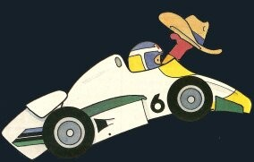
Eso y su velocidad le valieron el apodo de «finlandés volador».

Slide 11
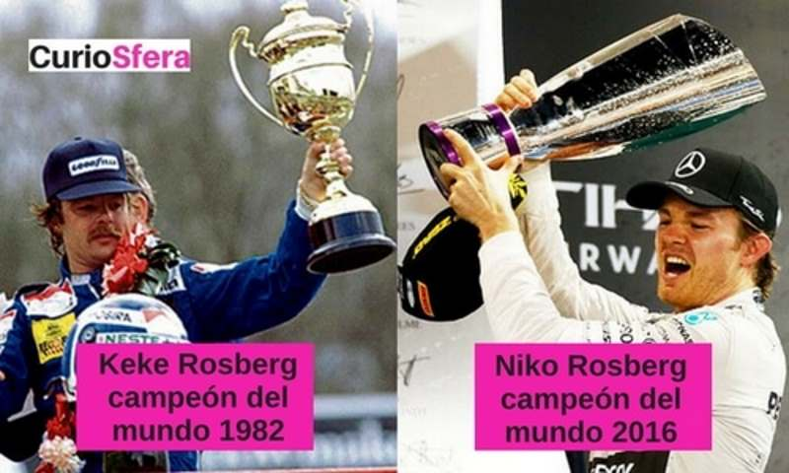
Es padre del también campeón del mundo de Fórmula 1, Nico Rosberg.

Slide 12
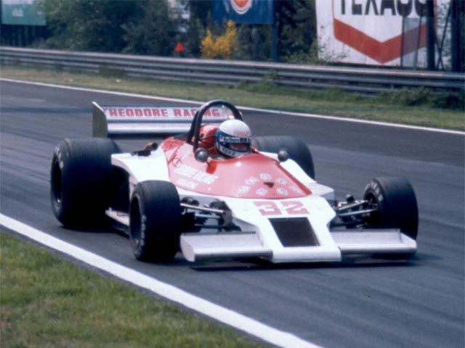
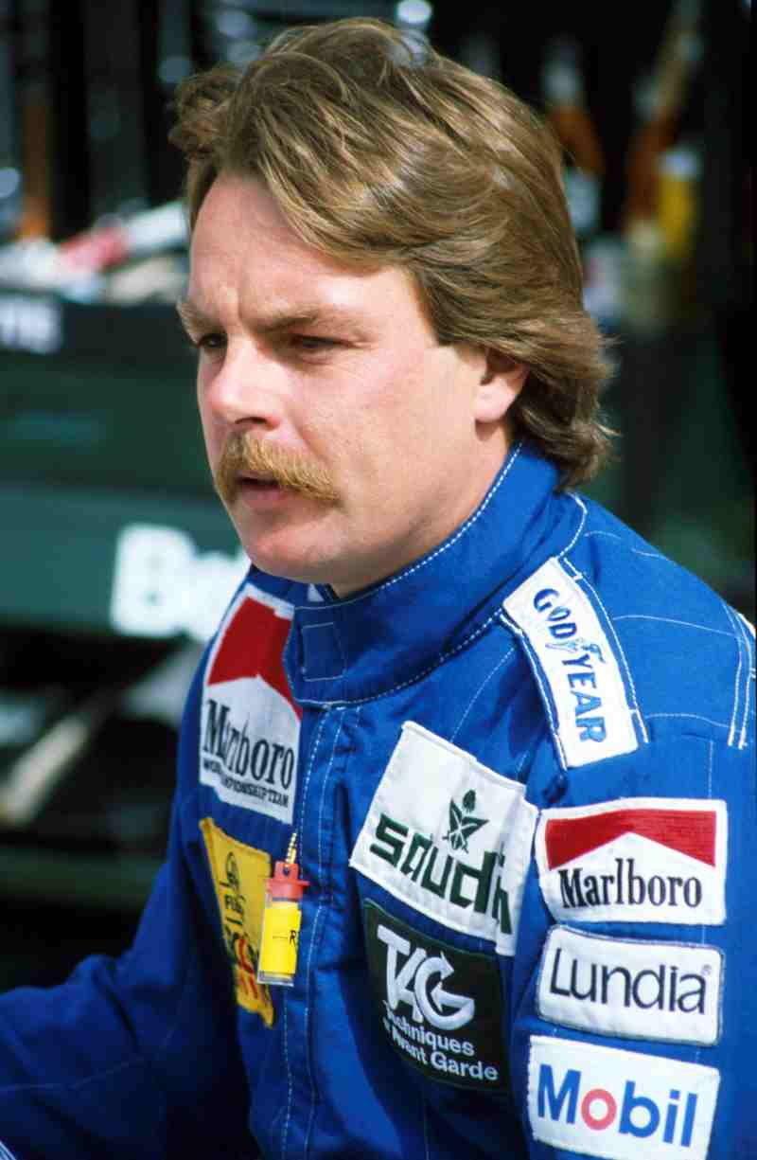
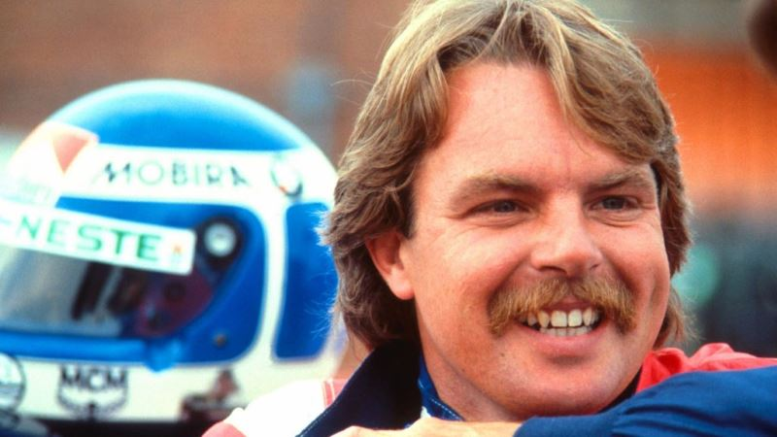

Slide 13
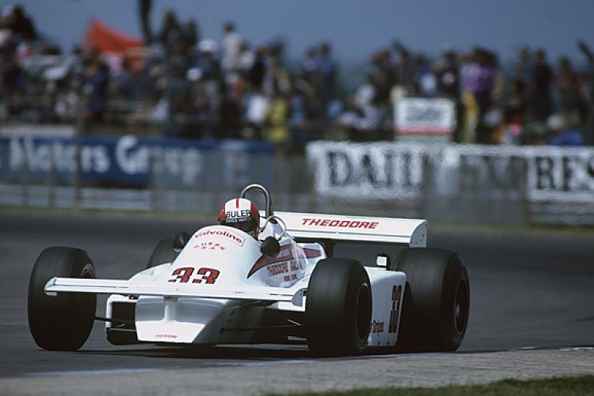
Debutó en la Fórmula 1 con el equipo Theodore en el Gran Premio de Sudáfrica de 1978, en Kyalami.

Slide 14
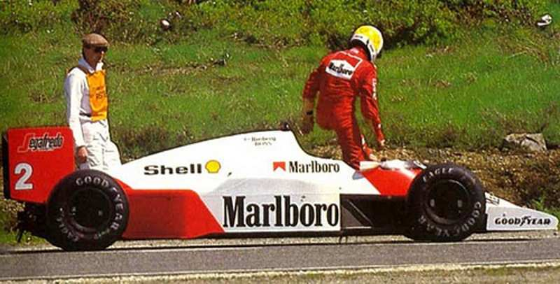
Pasó por ATS, Wolf y Fittipaldi antes de llegar a Williams en 1982.

Slide 15
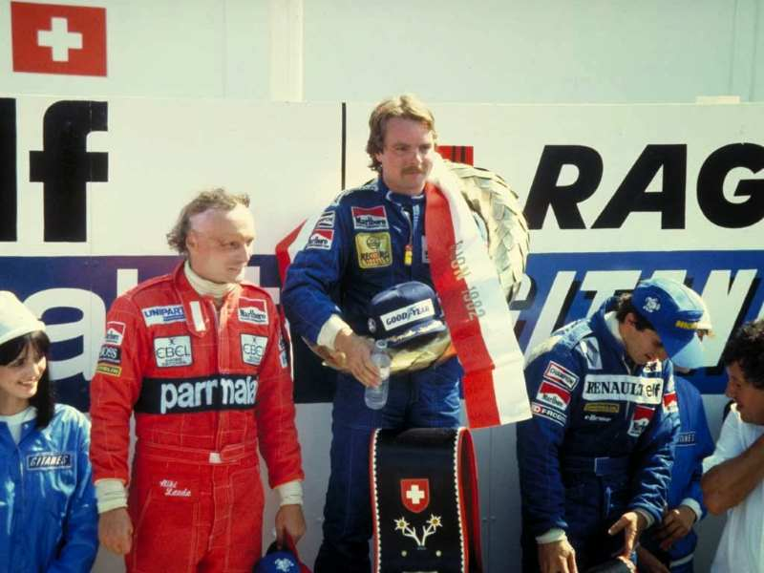
En 1982 ganó
su primera carrera
en la Fórmula 1,
el Gran Premio de Suiza,
corrido en Dijon (Francia)
debido a que en Suiza estaban prohibidas
las carreras de autos.

Slide 16
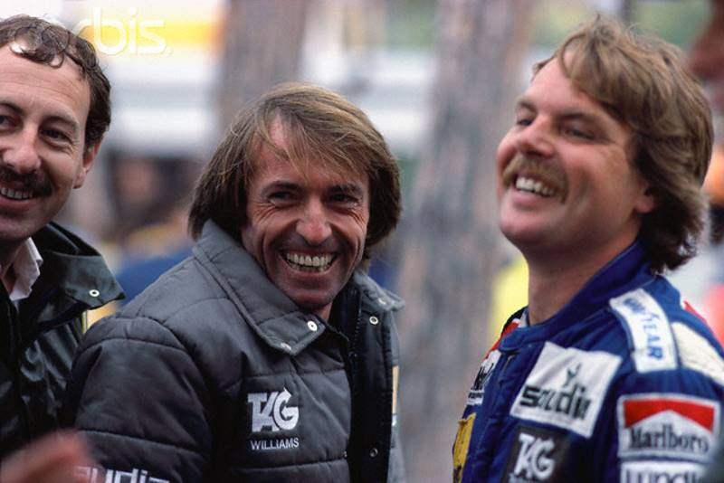
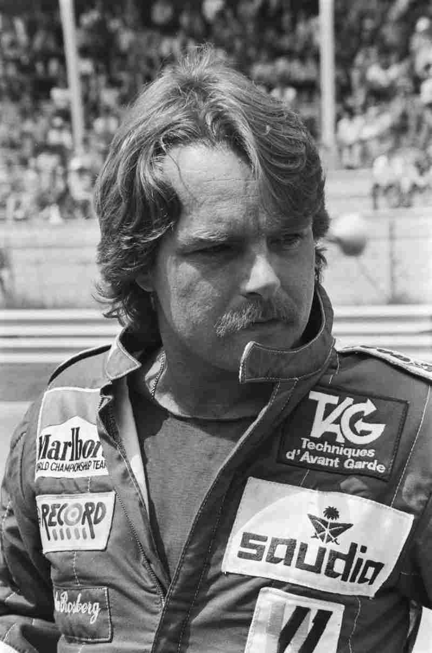
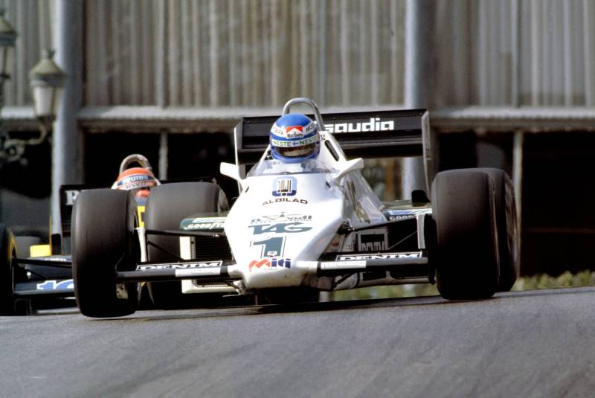

Slide 17
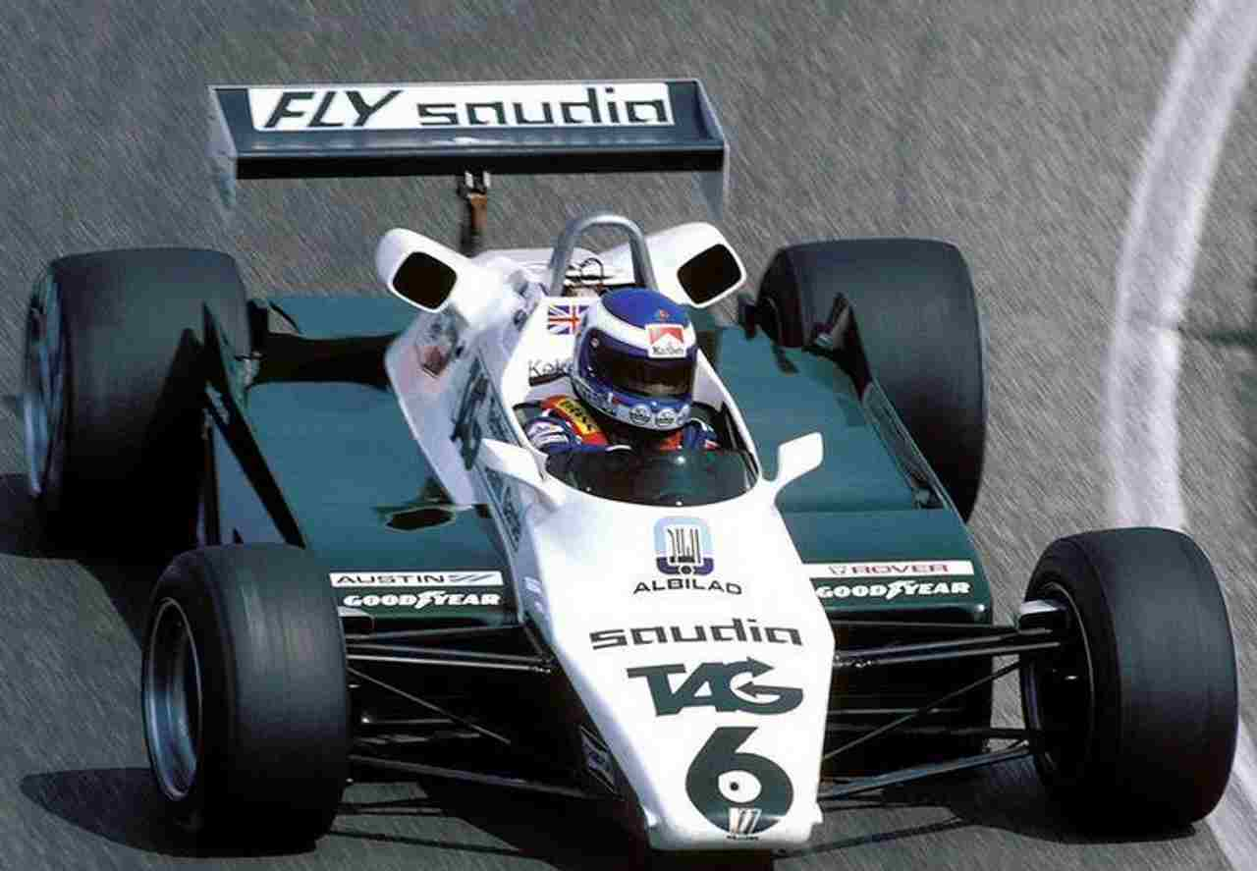
Fue su única victoria en el año, pero nadie ganó
más de dos carreras ese año
y al final Keke fue el más regular y el que más puntos sumó, adjudicándose
el Campeonato
Mundial de Pilotos
con un Williams FW08
con motor Cosworth normalmente aspirado,
portando el número 6.

Slide 18
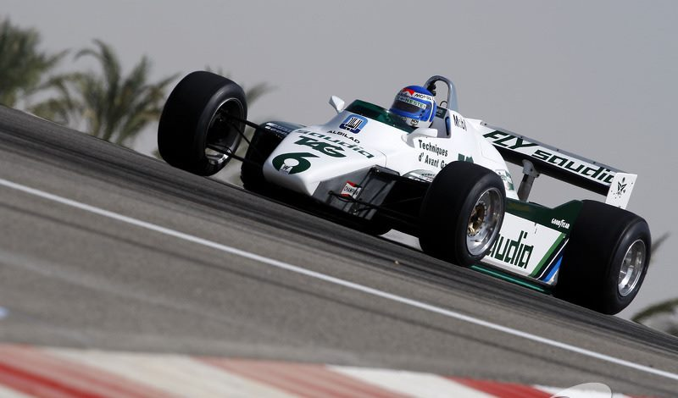
Siguió en Williams hasta 1985, pero a pesar de que consiguió ganar cuatro carreras más, las temporadas fueron decepcionantes; aunque tras dos años de desarrollo del motor Honda en 1985 terminó tercero en el campeonato.

Slide 19
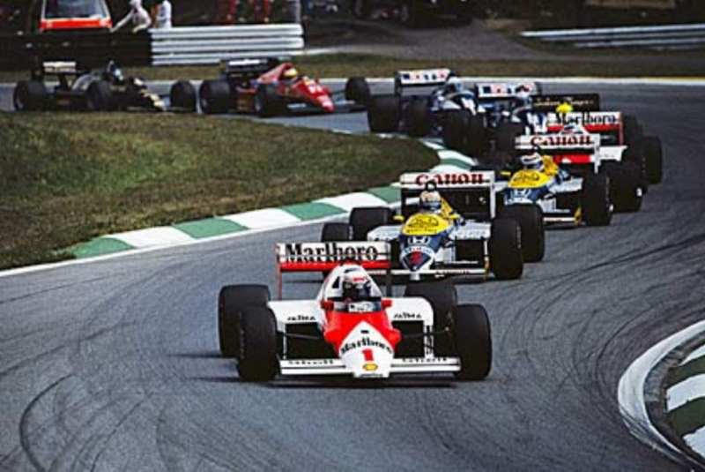
Sorprendentemente, en 1986, pasó a McLaren.

Slide 20
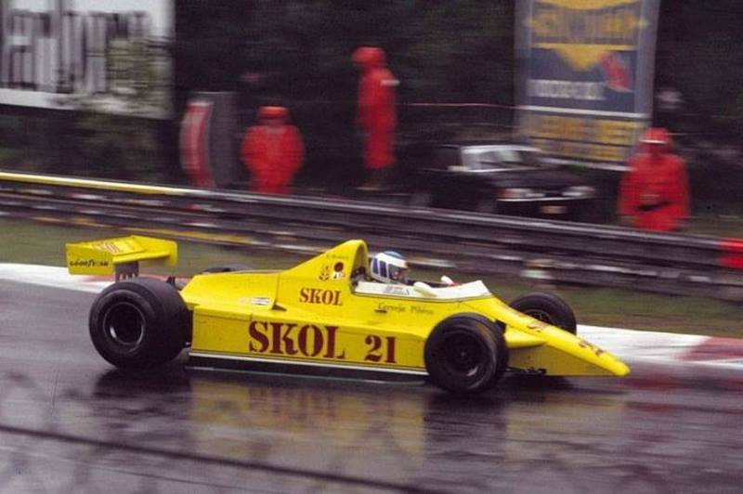
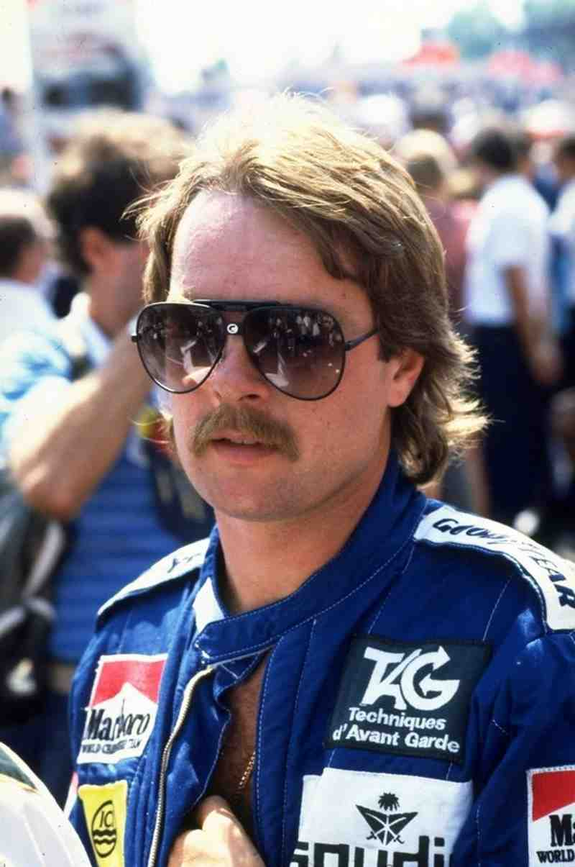
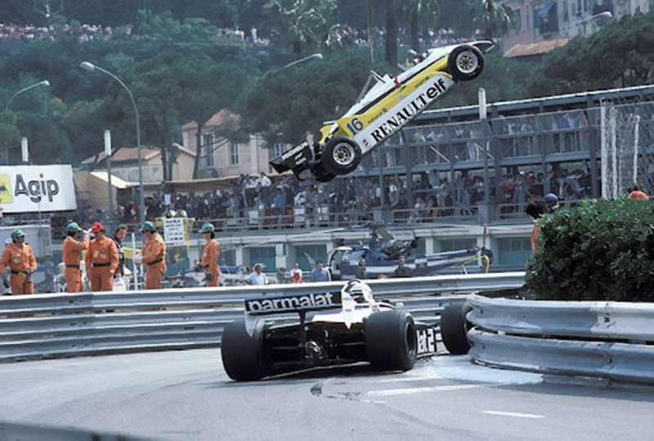

Slide 21
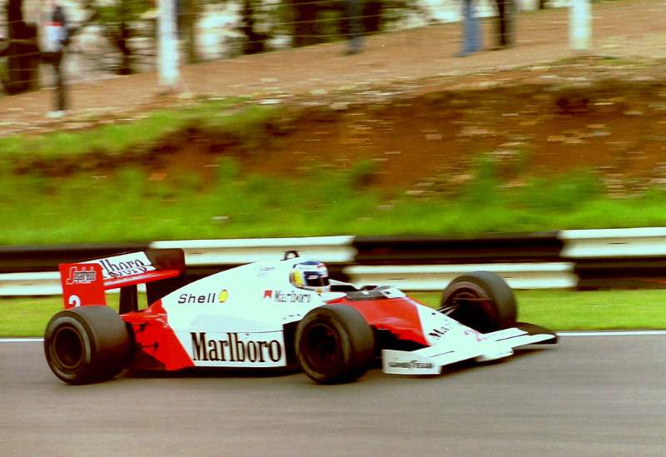
Aunque McLaren
había ganado
los anteriores campeonatos,
ese año Williams fue el equipo
a vencer.

Slide 22
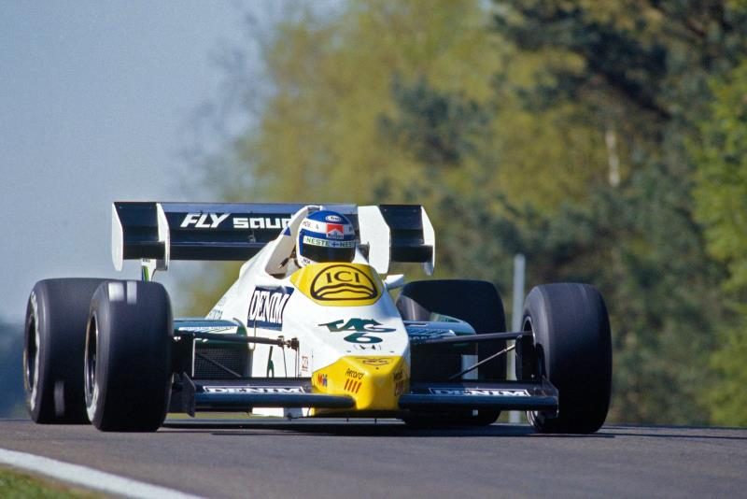
A finales de ese año se retiró.

Slide 23
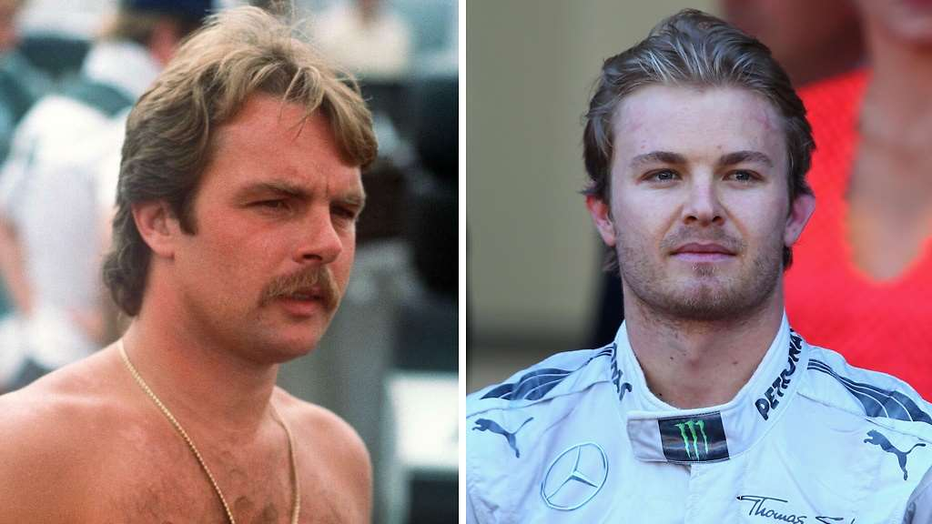
Tras su retiro,
ha manejado las carreras
de varios pilotos,
como J.J Lehto,
Mika Häkkinen,
Olivier Panis,
y más recientemente,
la de su hijo
Nico Rosberg.

Slide 24
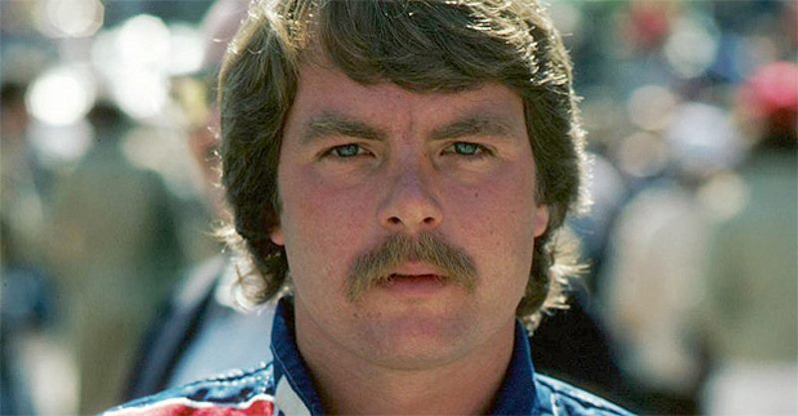
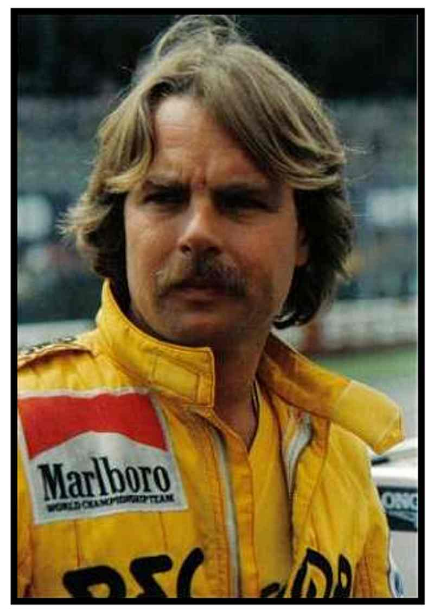
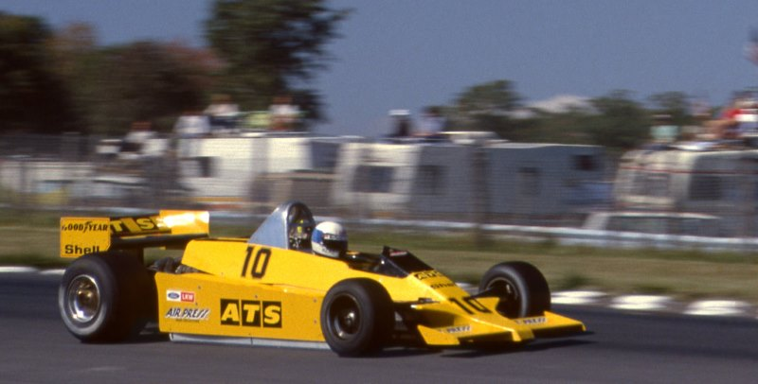

Slide 25
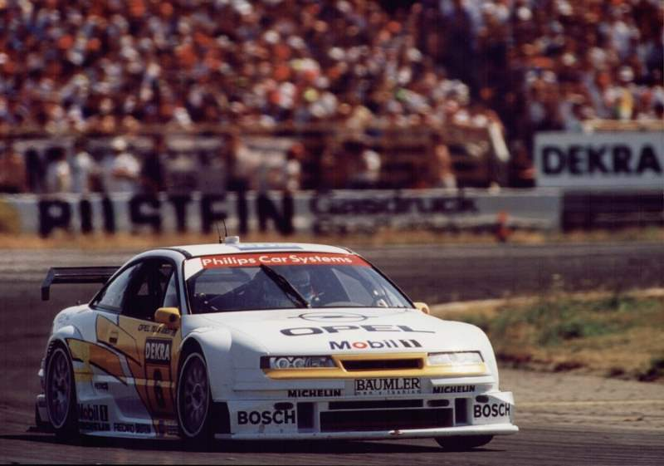
También tuvo participación
en los campeonatos
de 1993, 1994 y 1995
de la extinta
Deutsche Tourenwagen Meisterschaft
con un Opel Calibra.

Slide 26
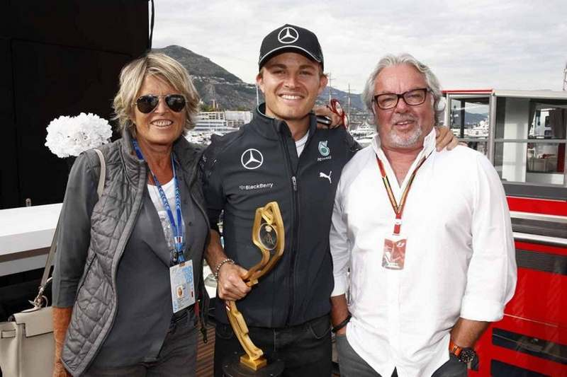
Team Rosberg

Slide 27
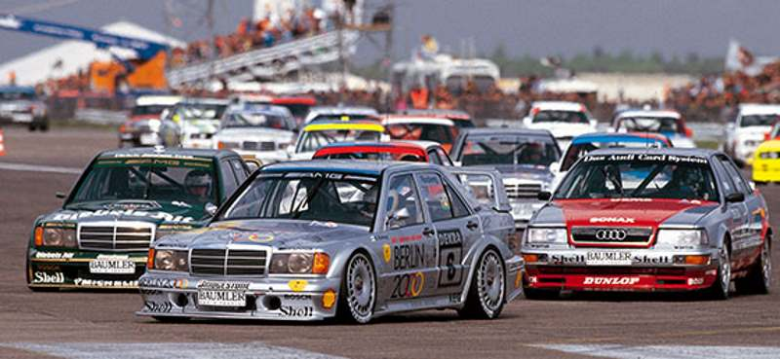
En 1994, montó su propia escuadra Team Rosberg en el DTM, donde compartió pista con otros pilotos de Opel
como J.J Lehto, Hans-Joachim Stuck, Klaus Ludwig y el campeón de 1996 Manuel Reuter.

Slide 28
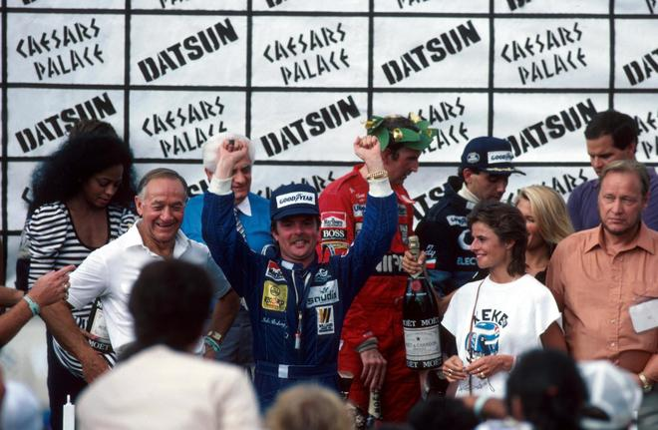
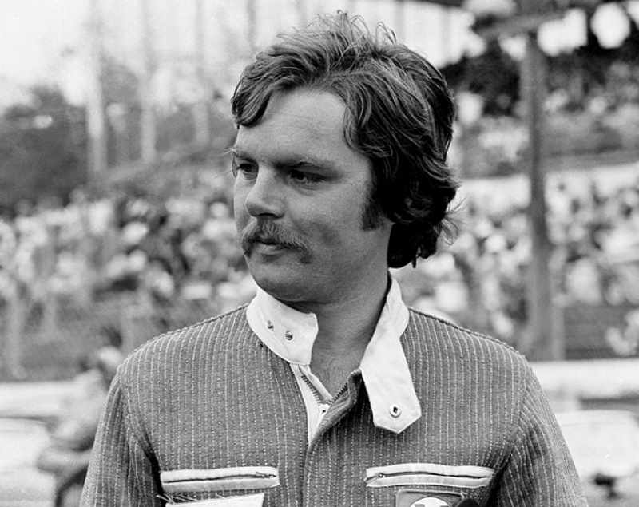
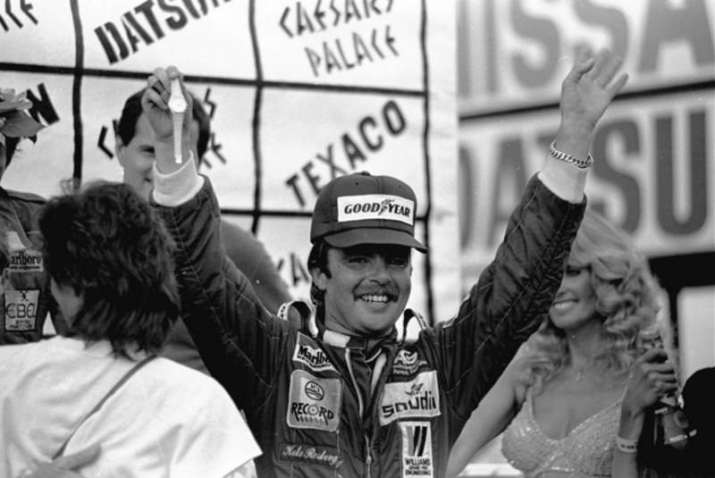

Slide 29
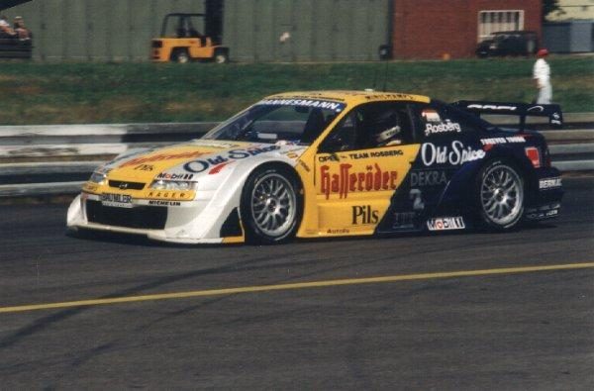
Team Rosberg luego compitió
en el Campeonato Alemán
de Superturismos
con Nissan
en 1997 y 1998.

Slide 30
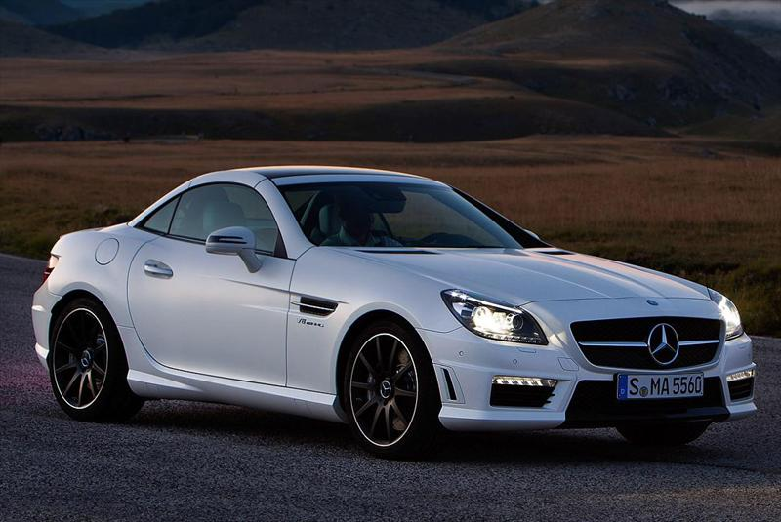
Tras un año sabático,
el equipo retornó
al nuevo DTM
en 2000
con el Mercedes-Benz
Clase CLK.

Slide 31
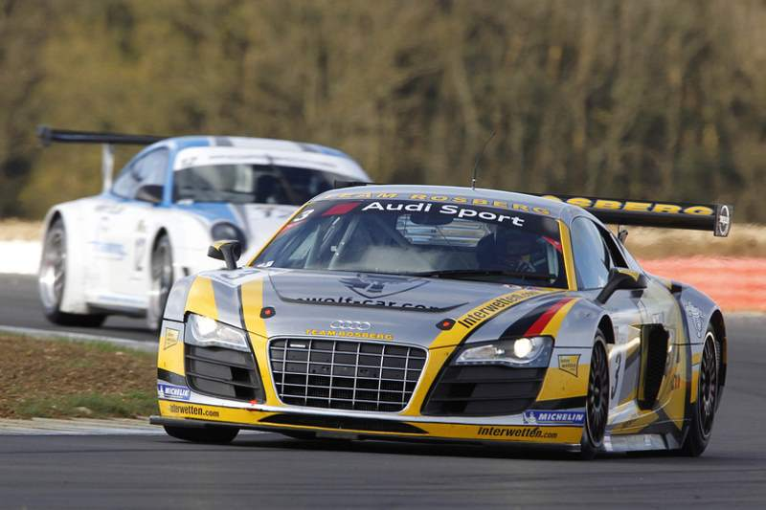
Rosberg tuvo un nuevo año sabático
en 2005,
y volvió en 2006 con la marca Audi.

Slide 32
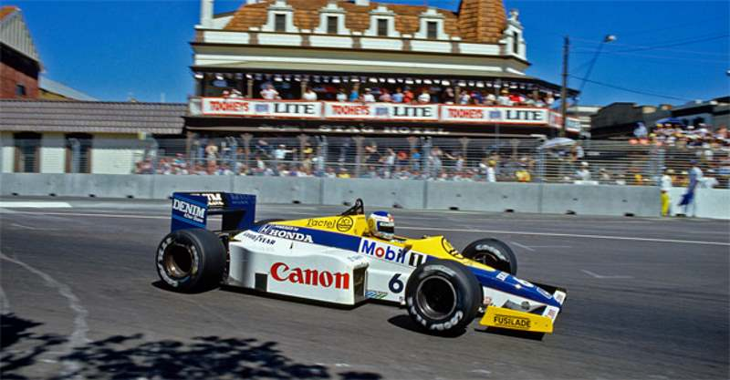
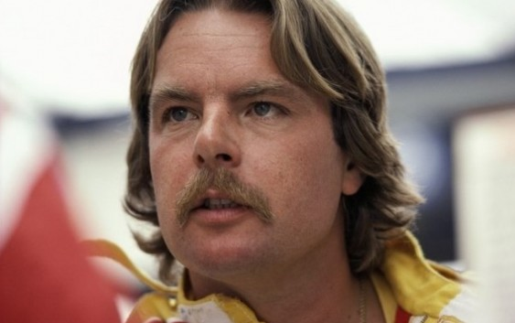
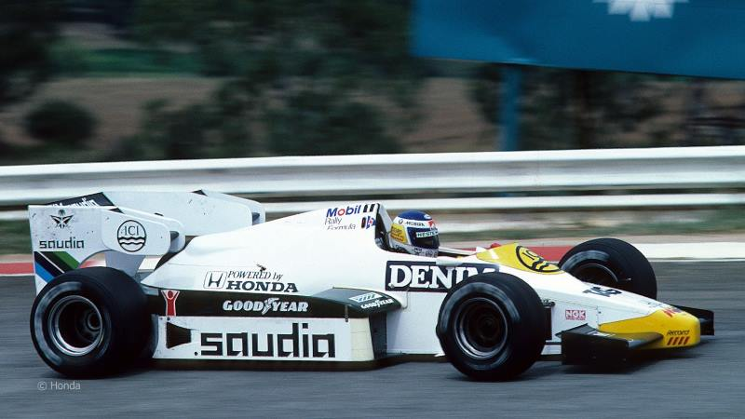
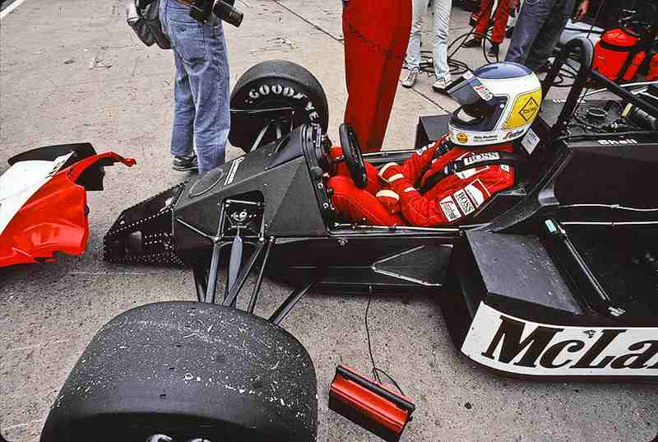

Slide 33

Team Rosberg también compitió
en la Fórmula 3 Alemana
desde 1999 hasta 2002,
logrando un campeonato
con Gary Paffett.

Slide 34

Luego se incorporó a la Fórmula 3 Euroseries para apoyar a Nico Rosberg,
y dejó la actividad en monoplazas
tras la temporada 2005.

Slide 35

Rosberg
en la cultura popular

Slide 36




Slide 37

Es el protagonista de una canción del conocido grupo 'Siniestro Total' que en su tercer álbum,
Menos mal que nos queda Portugal de 1984 grabaron en el octavo corte la canción 'Keke Rosberg’
en la que se burlan de las quejas del piloto finlandés.

Slide 38

Resumen
de su
carrera deportiva.

Slide 39

En Fórmula 2

Slide 40



Slide 41

En 1976 fue décimo del campeonato (cinco puntos) con TOJ/TOJ - BMW.

Slide 42

En 1977 fue sexto del campeonato (25 puntos) con Fred Oper Racing / Chevron - Hart.

Slide 43

En 1978
fue quinto del campeonato
(16 puntos)
con Fred Oper Racing / Chevron - Hart.

Slide 44



Slide 45

En 1979 fue decimosegundo del campeonato (nueve puntos) con Project Four/March - BMW.

Slide 46

En Fórmula 1

Slide 47

En 1978 no puntuó con el Theodore - Ford y con el ATS - Ford con Wolf-Ford.

Slide 48


Slide 49

En 1979 no puntuó con Wolf - Ford.

Slide 50

En 1980 fue décimo del campeonato (6 puntos) con Fittipaldi - Ford.

Slide 51

En 1981
no puntuó
con Fittipaldi - Ford.

Slide 52


Slide 53

En 1982 fue campeón del mundo (44 puntos), una victoria, una pole position con Williams - Ford.

Slide 54

En 1983 fue quinto del campeonato (27 puntos), una victoria, una poleposition, con Williams - Ford.

Slide 55

En 1984 fue octavo del campeonato (20,5 puntos), una victoria con Williams - Honda.

Slide 56



Slide 57

En 1985 fue tercero del campeonato (40 puntos), dos victorias, dos pole positions.

Slide 58

En 1986
fue sexto del campeonato
(22 puntos),
una pole position
con McLaren - Porsche.

Slide 59

Keke con la escudería ATS Racing Team
pilotando un ATS HS1 - Ford Cosworth V8,
tras partir desde la 23ª plaza de la parrilla de salida,
finalizó en decimoquinta posición
en el XIVº Sveriges Grand Prix,
el 17 de junio de 1978 en el Scandinavian Raceway,
circuito permanente de Anderstorp
(70 vueltas x 4,031 kms = 282,17 kms).

Slide 60





Slide 61



Imagenes y texto :
De la red
Música:
Keke Rosberg medley
Interprete:
Abba
Edición:
Eaglenest
Duración :
21 minutos
53 segundos
Chao
Auf wiedersehen
Au revoir
Hasta la vista
Pasenla Bien
___________________
eaglenest8@hotmail.com

Slide 62







12:00
¿Te ha gustado?
Puedes ver más entrando
Aquí
Además puedes recibir powerpoints en tu correo electrónico suscribiéndote aquí:

